Slide 1
Feedback mini projeto vi

Slide 2
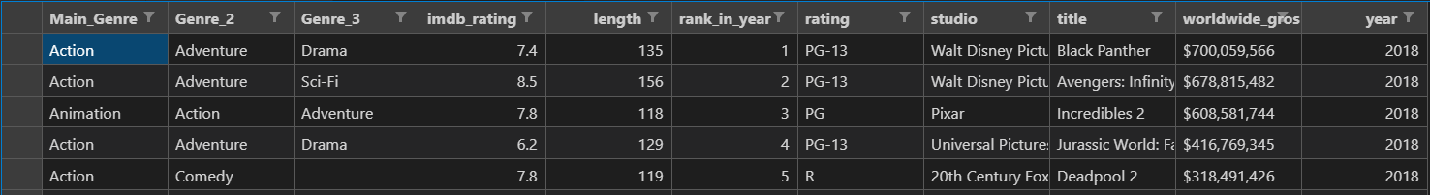
Análise dos dados
O nosso dataset contem dados sobre os 10 filmes que geraram mais dinheiro por ano desde 1975 até 2018.
Tem dados como:género, ano de lançamento, estúdio, rating de imdb, rating de audiência, tamanho, titulo, dinheiro gerado e rank no top 10 do seu ano.
O publico alvo deste trabalho de visualização são os fanáticos pelo cinema, assim como toda a gente interessada nesta cultura.

Slide 3
Prototipos de baixa fidelidade

Slide 4
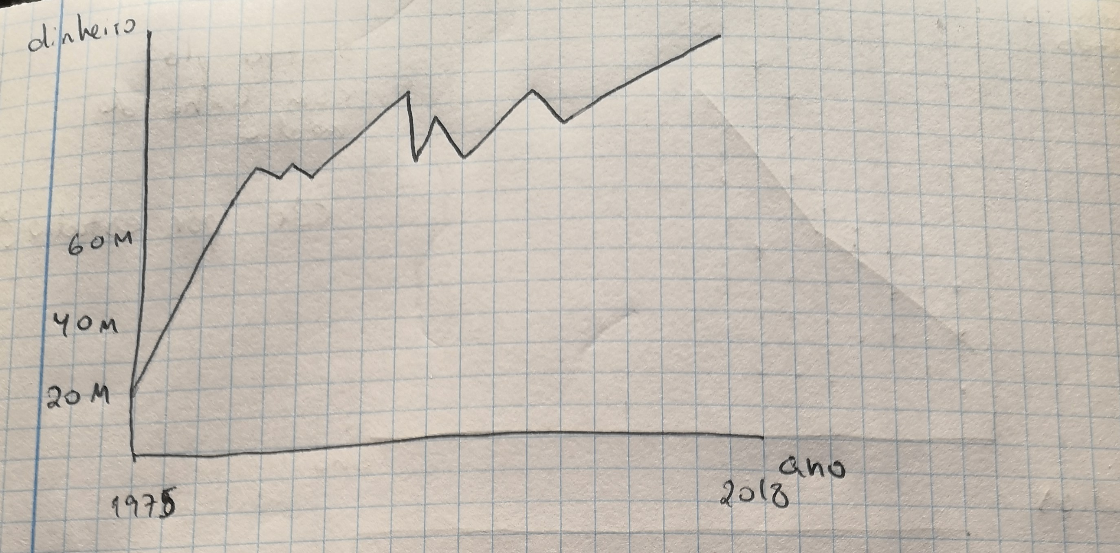
Line graph

Slide 5
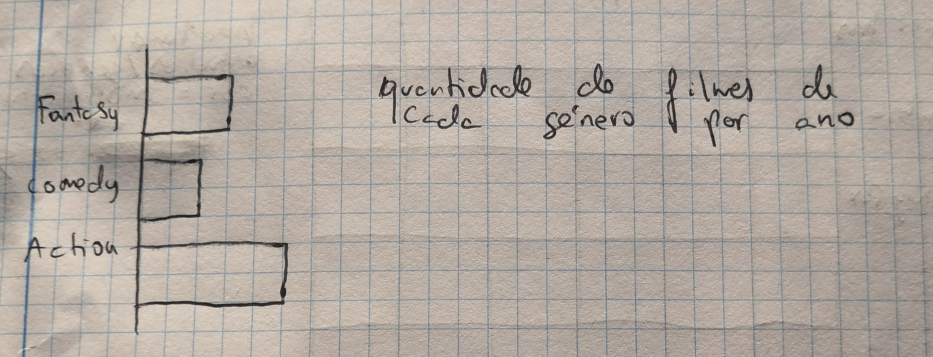
Bar chart

Slide 6
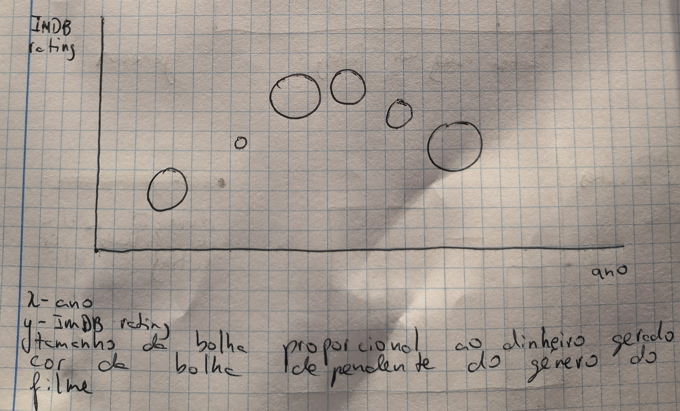
Bubble chart

Slide 7
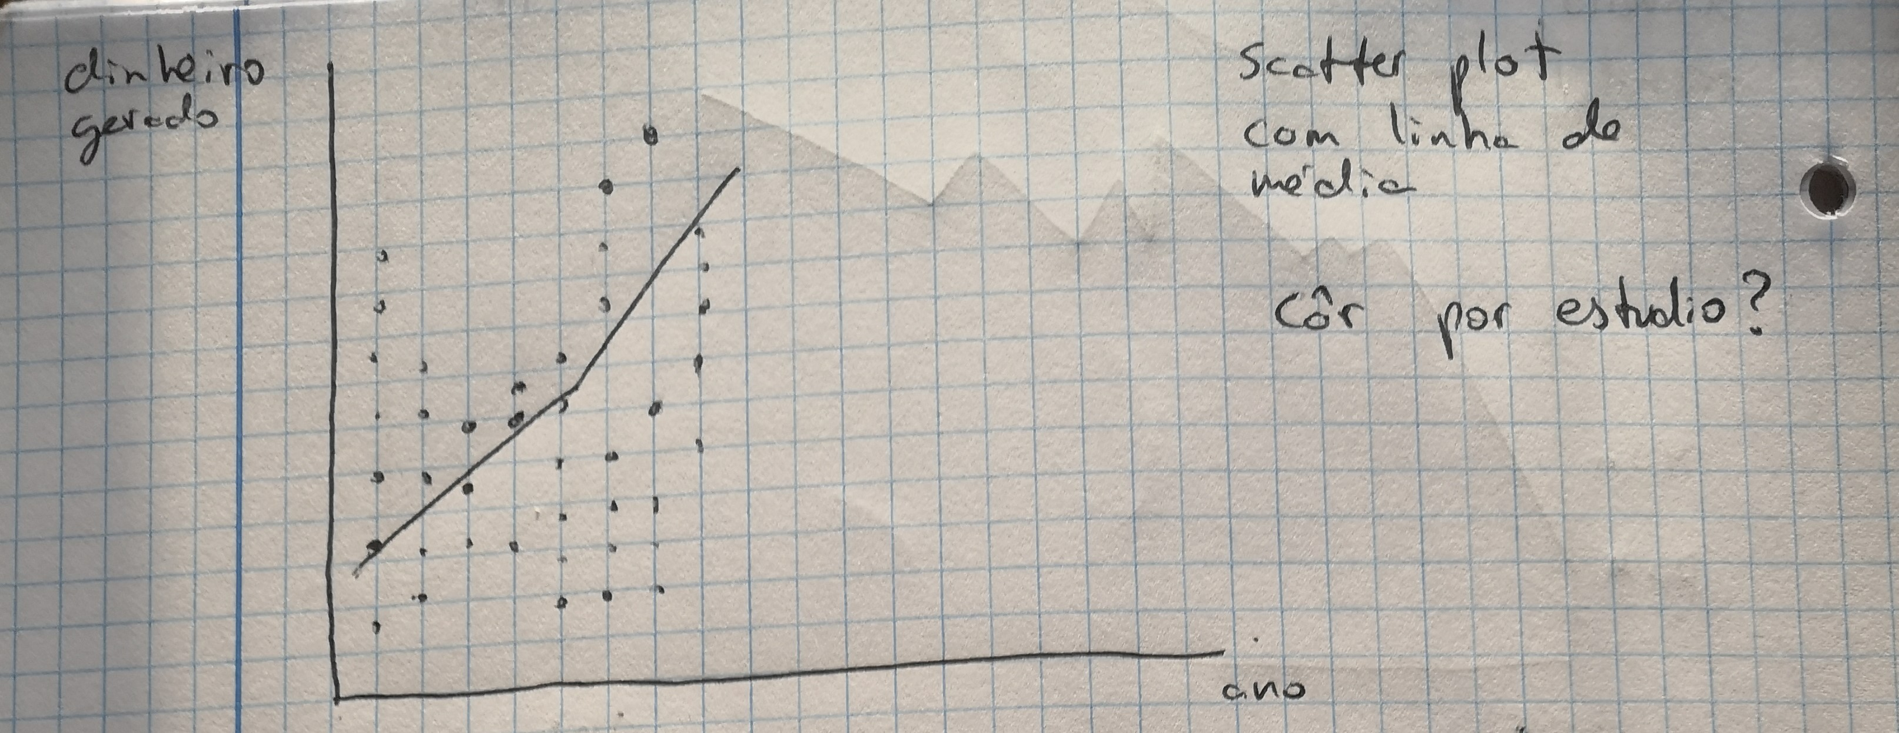
Combined scatter plot

Slide 8
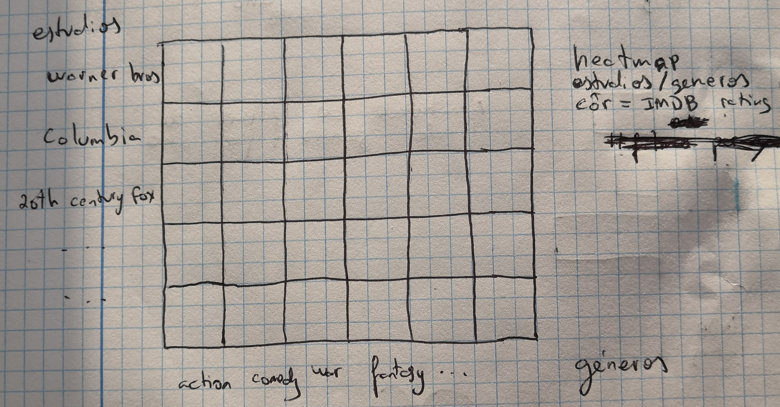
heatmap

Slide 9
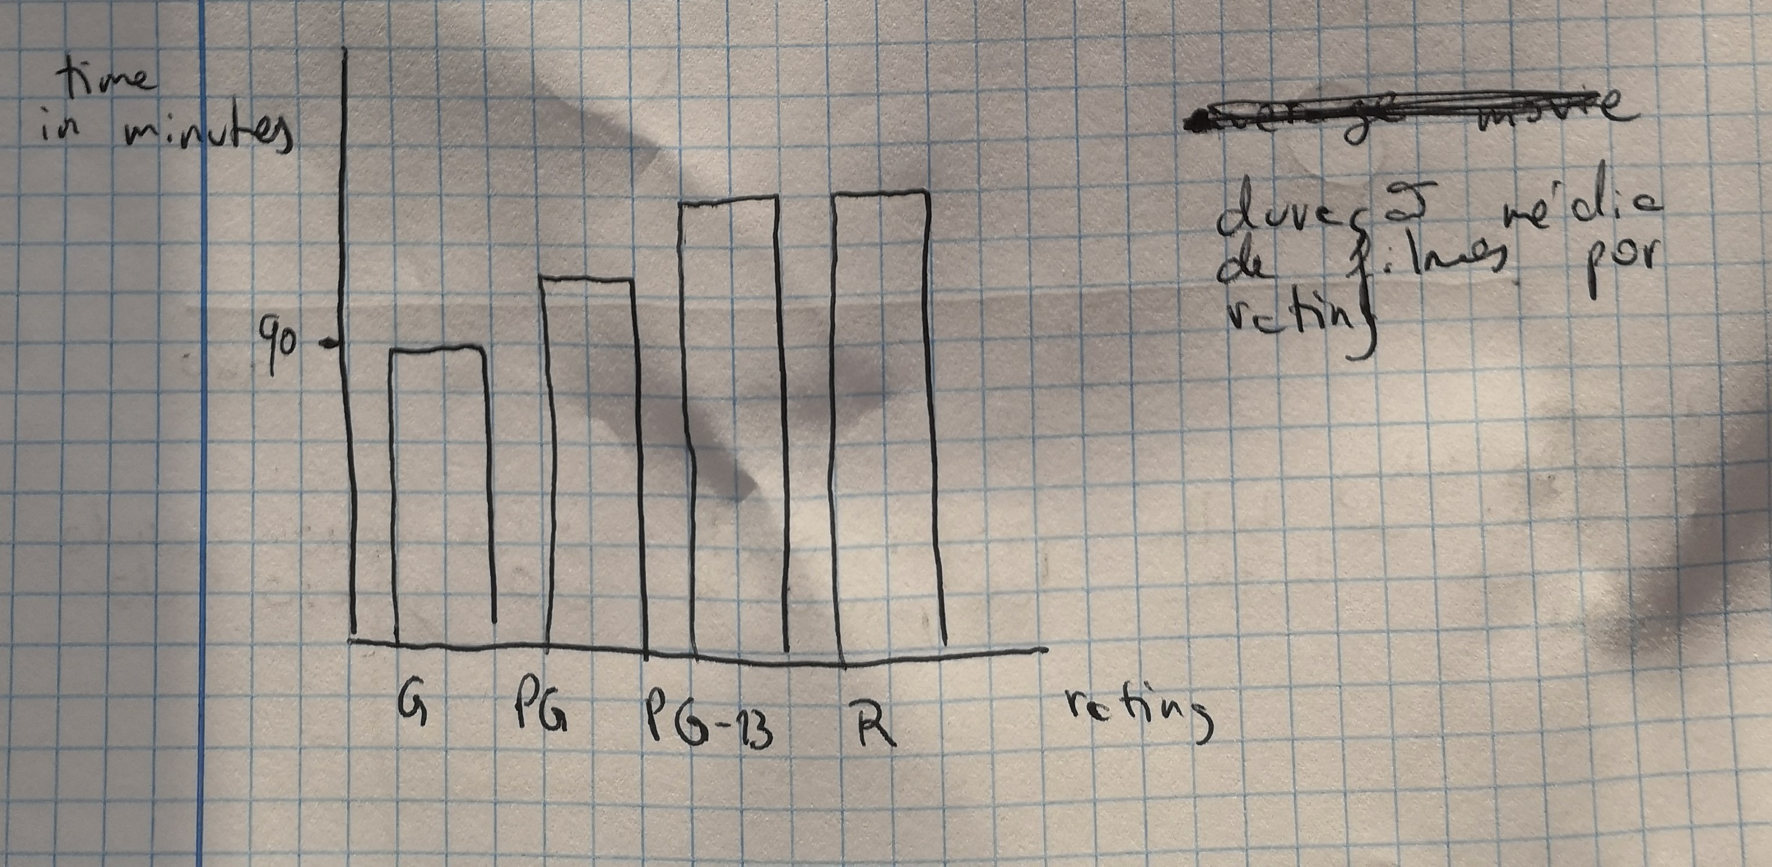
Bar chart

Slide 10
feedback
Obtivemos muito feedback útil depois das discussões com os nossos colegas.
Tanto de correções e mudanças, como de visualizações e funcionalidades novas.
Alguns exemplos:
Opção de comparar individualmente de forma visual 2 filmes ou estúdios;
Visualização da distribuição dos subgéneros por género;
Possibilidade de escolha de um range de anos no bar chart dos géneros por ano;
Opção de fazer toggle da linha média no scatter plot combinado;
Opção de ver mais dados simples em geral.

Slide 11
O que mantivemos
Ficámos com a ideia que as nossas visualizações eram adequadas, por isso mantivemos a maior parte, abandonando apenas o line graph pela sua semelhança ao combined scatter plot que pareceu mais interessante.

Slide 12
O que mudámos
Decidimos implementar grande parte das sugestões dos nossos colegas, especialmente no que toca a melhoramentos de visualizações que já tínhamos em mente.
Decidimos não avançar com algumas ideias como a distribuição de subgéneros por género pois existem muitas entradas em falta no que toca a subgéneros no nosso dataset.
Encontrámos também alguns problemas nos dados do nosso dataset e estamos a ponderar usar dados de outro dataset semelhante para superar tais dificuldades.

